Slide 1
产品经理概论
2025-10-24

Slide 2
课程简介
《产品经理概论》是产品研发中心的一门通识性内训，目的是让小朋友拥有对于产品经理（QSC Ver.）的基本认识。
课程大纲
产品经理干什么
产品经理会什么
产品经理的工作流程

Slide 3
免责声明
显然，本PPT十分简陋，暂不接受对于动画缺失的控诉（
PPT具有强烈的主观色彩，观点仅供参考
本PPT对于“产品经理”的界定与QSC的工作模式有强相关性，不具备普适性
此外，由于苯人是菜鸡，暂不受理对于叙述内容毫无逻辑的投诉
以上都可以接受的话，就让我们进入正题吧！

Slide 4
1 产品经理干什么
至少是理论上该干什么

Slide 5
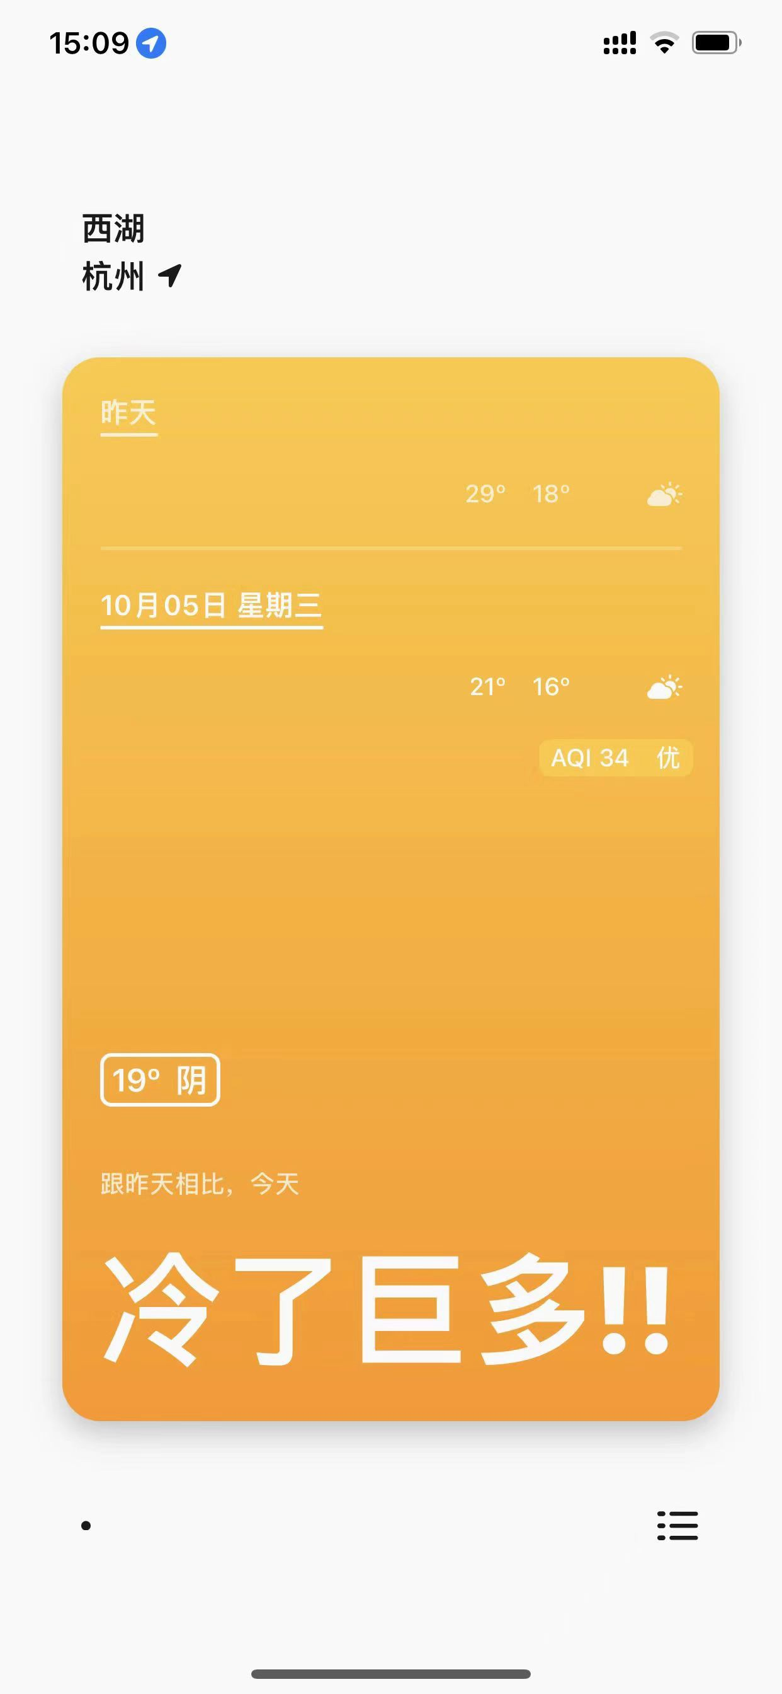
1 产品经理干什么
先扯点远的
首先，产品（至少是成功的产品）是为什么而出现的？
是因为存在需求！
用户希望有能解决某些问题的工具
举个栗子：
为了决定今天穿什么的世纪难题
用户更需要知道两天气温的相对偏差而非今日气温的绝对数据
因此，如右图所示的产品应运而生

Slide 6
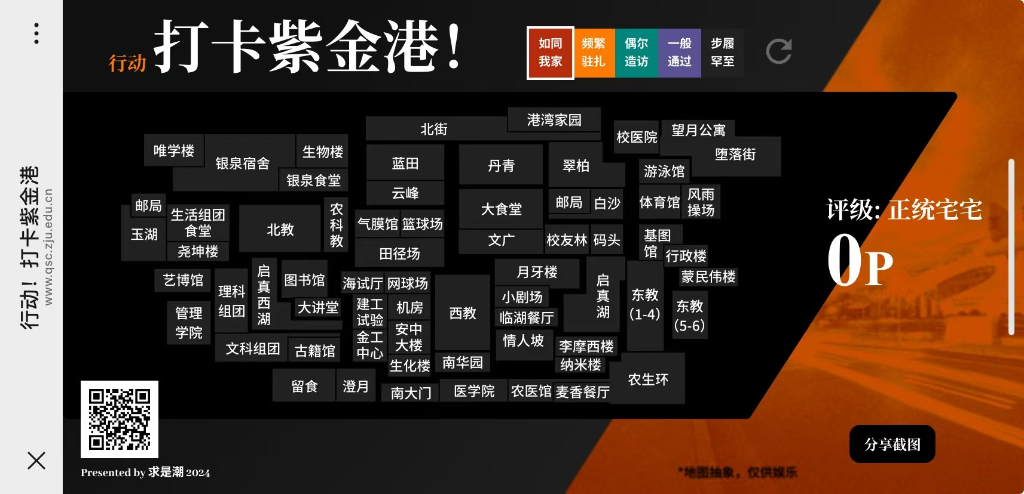
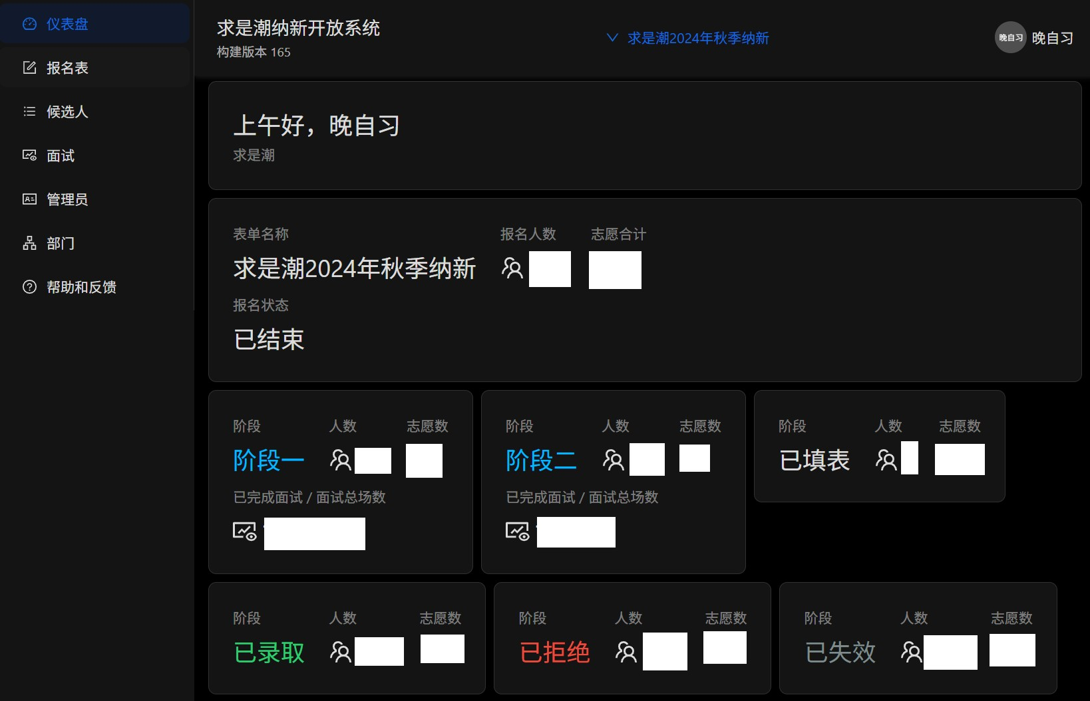
1 产品经理干什么
继续扯点远的
暑假调研时，CB问了“产品经理...?” HR表示：“啥？你说的是策划吧！”
此外，
很多公司招聘tag只写 “产品策划”
此刻，
你又解锁了PM的一个关键词 - “策划”
对于QSC来说：
主业是交互设计
副业可能有小游戏机制设计

Slide 7
1 产品经理干什么
还是扯点远的
在QSC，“产品经理”理论上兼任 “项目经理”
（虽然现在不是了）但我们还是希望产品方向的小朋友能为手头的项目列出Timetable然后实时跟进落实情况（毕竟咕咕咕是不好的，是吧？）
另外，合并前产品的全称为 “产品运营部门”
Which means “运营” 也是我们工作的一部分
大概可以视为：
从应用商店评论区/反馈群的用户评价与反馈中发现 不足&新的需求
+
帮助用户解决在使用过程中遇到的问题（AKA客服，but emmm...)

Slide 8
To Sum Up
1 产品经理干什么
需求 - 策划 - 运营
是构成QSC产品经理工作的三个要素
发现用户需求 - 策划解决用户需求 - 运营产品以应对客户持续增长的需求
AKA “画饼”，就是产品经理的主要工作
虽然一般来说实体产出只有 PPT&文档&低保真模型 就是了

Slide 9
2 产品经理会什么
理论上该会什么
实际上，谁知道呢？

Slide 10
2 产品经理会什么
为了知道用户想要什么样的饼
您需要知道如何进行用户调研（我该如何设计问卷，在访谈过程中应记录/注意什么)
为了说服甲方爸爸投资你的饼
您需要学会做（并不）花里胡哨的PPT，并掌握一定的presentation技巧
为了和团队成员有效沟通
您需要掌握基本的沟通技巧与组织开展小组会议的能力

Slide 11
2 产品经理会什么
为了便捷的画饼
您需要 Markdown ，而不是可可爱爱没有脑袋的
为了规范的画饼
Word 。
您需要知道常见产品文档的组成部分。
为了让设计爸爸知道你想要什么样的饼
您需要掌握原型设计工具的基本使用技巧。为便于团队协作，建议您学会使用 figma 。

Slide 12
3 产品经理的工作流程
理想状态下让大饼照进显示的步骤当然欢迎大家成为全栈产品经理！

Slide 13
3 产品经理的工作流程
在QSC，一个新产品/增量的理想落地流程按涉及人员大概分为以下几个阶段：
预备阶段（产品）
UI细化（设计、产品）
技术实现与测试（技术、产品）
产品上线与运营（技术、产品）
以上各阶段没有严格的时间顺序，也可能相互重叠.

Slide 14
3 产品经理的工作流程
预备阶段
找到一张可画的饼？那么来张草稿吧
故事的开始可能是你突然有了一个绝妙的点子，或者只是单纯来锅了。为了确定甲方爸爸想吃什么样的饼
你需要对于甲方爸爸与目标用户群体展开调研，了解他们想要什么。
鉴于他们往往无法明确表述自己的需求，比如“五彩斑斓的黑”：你需要对他们的表述中存在的需求进行提取。
因为用户的理解可能不太全面，你需要通过脑暴对需求列表进行补全。
至此，你收获了一份用户需求列表。

Slide 15
3 产品经理的工作流程
预备阶段
为了不被技术的老师们薄纱
你需要确定这些需求的可实现性。
为此，你需要拿着排好优先级的需求列表和技术的老师们进行交流。该删的删，该改的改，该补的补。
为了说服甲方爸爸对你进行投资
你需要说明该饼的市场竞争力，最方便的途径无疑是拉踩同行。
为此，你需要做一些竞品分析（或许，还有看起来很厉害的PPT）
然后拿上写好的 PRD（产品需求文档) 开始你的表演。
完成上述步骤后，准备开始烙饼吧！

Slide 16
3 产品经理的工作流程
下两个阶段主要起一个站着说话不腰疼的作用，但也需要保证理想与现实的统一。
UI细化
又名“设计的老师使用了魔法”！
但在魔法师开始工作之前，产品经理需要先完成 低保真模型 :产品包括哪几个页面？
页面上有什么功能？
跳转逻辑是什么样子的？需要显示什么文本？

Slide 17
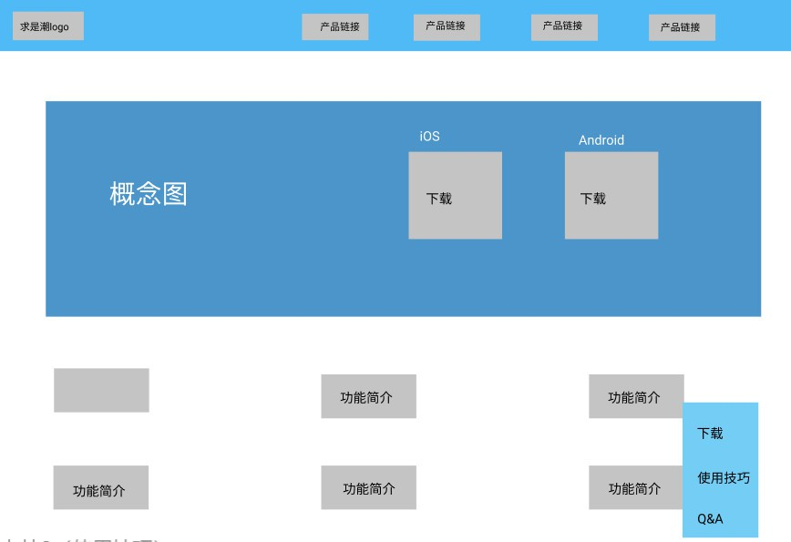
3 产品经理的工作流程

Slide 18
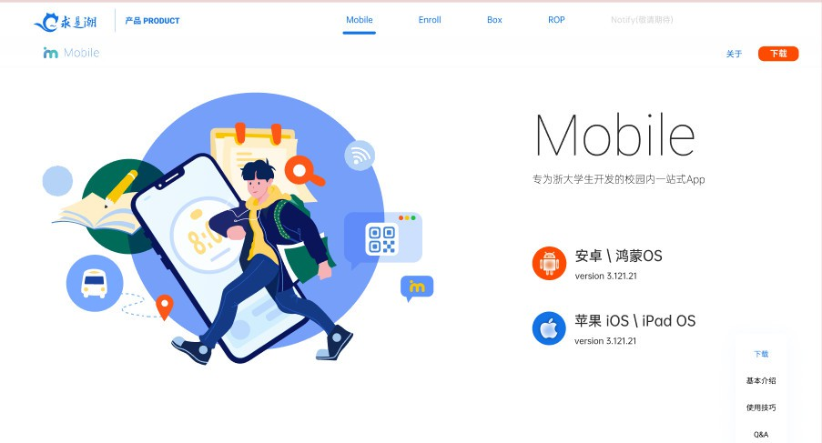
3 产品经理的工作流程

Slide 19
3 产品经理的工作流程
咱也不知道中间发生了什么
咱负责嘎嘎，设计老师负责乱杀

Slide 20
3 产品经理的工作流程
技术实现与测试
又名看技术老师让大饼照进现实。
我们把技术老师们 New Bee 打在公屏上，
但为了产品能如期上线，还是需要时不时探头康康老师们做到哪里了。顺便厚着脸皮提一些修改意见 XD

Slide 21
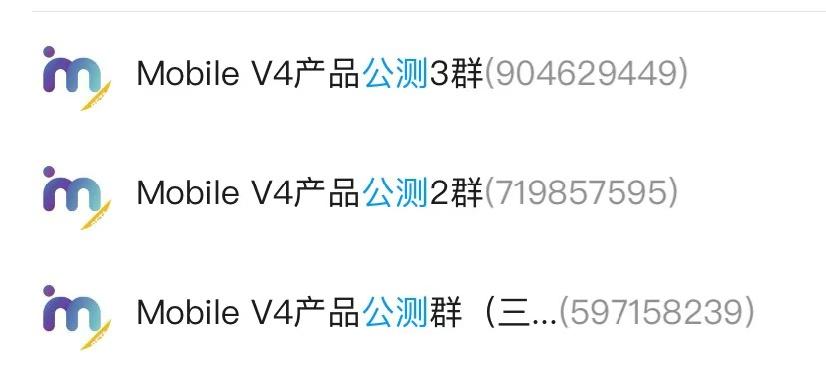
3 产品经理的工作流程
产品上线与运营
目前主要方式：产品反馈群

Slide 22
3 产品经理的工作流程
在反馈群中，您应该：
if(用户在使用上遇到问题) { if(能够直接回答) {
友善的给出回答;
} else {
求助老人/技术的老师后，友善的给出回答;
}
} else if(用户提出需求) {
友善的做出回应;
if(合理) 记进小本本，等待后续更新;
}

Slide 23
然后...
就没有然后了.
看到这里的你已经是一名合格的 产品经理 劳动力 了来，试试看
fin.

